Slide 1
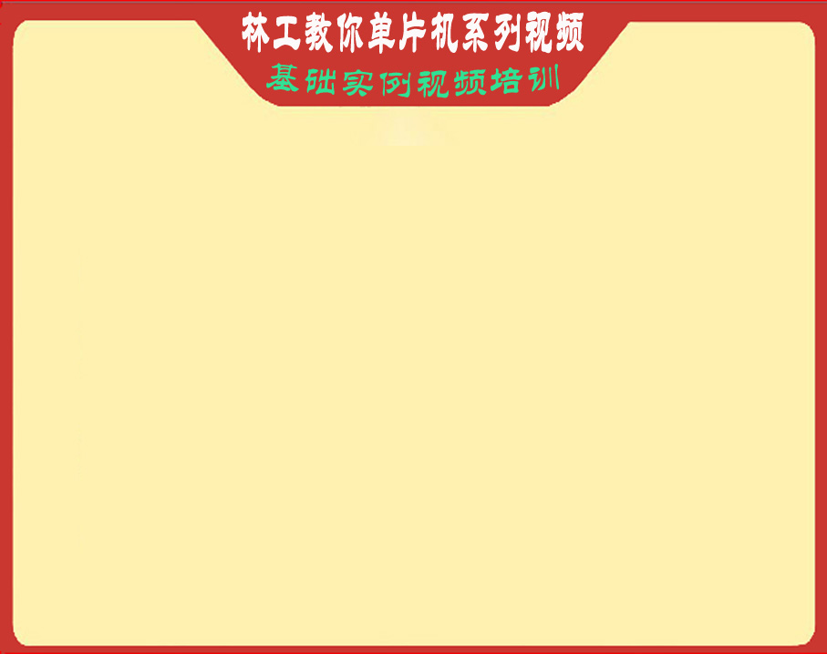
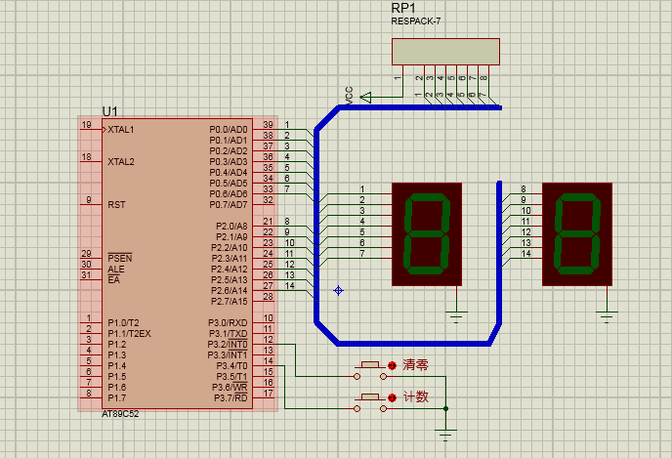
林工QQ：2923105955
林工新浪博客：
http://blog.sina.com.cn/lgmcu
[A032 用计数器中断实现100以内的按键计数]

Slide 2
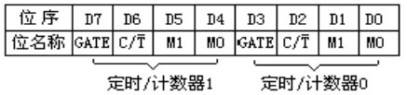
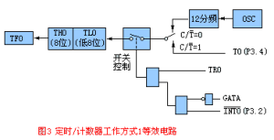

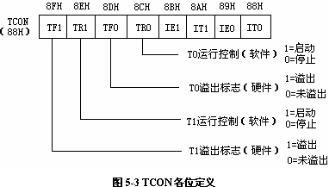
知识点
1、定时器/计数器
D0D1:工作方式，4种
D2: 定时器/计数器选择
1：计数器；0：定时器
2、计数器0和单片机管脚T0的配合使用
D2=1;计数器模式
对T0管脚的输入脉冲进行计数
比如编码器检测转速
3、计数器中断
工作模式设定、初值设定
开中断开关、计数器中断开关
开触发开关、中断函数（重装初值）
8、外部中断-TCON
IE1：外部中断1请求标志。
IT1：触发方式。1-下降沿；0-低电平
IE0：外部中断0请求标志。
IT0：触发方式。1-下降沿；0-低电平
4、中断函数
void func(void) interrupt x using y

Slide 3
技术分解
1、需求分析
输入信号：T0口的按键输入作为计数信号源，INT0作为清零输入。
输出信号：2个数码管，0-99计数值显示，总计16个输出。
控制描述:1、对T0口的按键动作进行计数，并显示。
2、当INT0口的清零按键按下，计数值清零，显示清零
2、IO地址分配表
外部设备 | IO端口 | 信号描述 | 程序变量
计数按键 | P3.4/T0 | 输入信号，下降沿有效
清零按键 | P3.2/INT0 | 输入信号，下降沿有效
十位数码管 | P0 | 输出信号，阴码
个位数码管 | P2 | 输出信号，阴码

Slide 4
技术分解
3、动作时序图
时间点/触发点 | 数码管
初始状态 | 显示00
计数按键按下 | 触发计数器中断 计数并显示 | 中断优先级设置
清零按键 | 外部中断，计数和显示清零

Slide 5
PROTEUS原理图设计
步骤1、数码管驱动电路。上拉排阻
步骤2、按键输入电路
KEIL C编程：
步骤1、KEIL C，新建工程，加载程序文件，工程说明
步骤2、数码管显示
步骤3、计数器初始化、中断函数
步骤4、外部中断初始化、中断程序
步骤4、检查，编译，仿真
拓展实例：利用计数器进行100以内的按键计数，不用中断。

